Slide 1

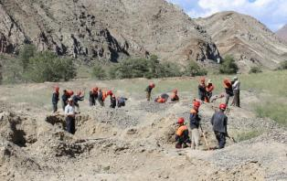
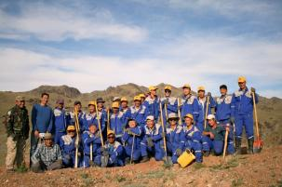
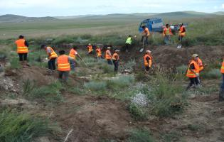
БИЧИЛ УУРХАЙН НӨХӨН СЭРГЭЭЛТИЙН АРГАЧЛАЛ
П. БОЛОРМАА, ТЭРГҮҮН
ТОГТВОРТОЙ ХӨГЖИЛД ТАЛУУДЫН ОРОЛЦОО

Slide 2

БАЙГАЛЬ ОРЧИН, АЯЛАЛ ЖУУЛЧЛАЛЫН САЙД,
УУЛ УУРХАЙ, ХҮНД ҮЙЛДВЭРИЙН САЙДЫН ХАМТАРСАН ТУШААЛ
2017 оны 08-р сарын 17-ны өдөр. А/226, A/182: Аргачлал, төлөвлөгөөний загвар батлах тухай
Бичил уурхайн нөхөн сэргээлтийн аргачлалыг 1-р хавсралтаар, нөхөн сэргээлтийн төлөвлөгөөний загварыг 2-р хавсралтаар, нөхөн сэргээлтийн мэдээний тайлангийн загварыг 3-р хавсралтаар тус тус баталсан

Slide 3
БИЧИЛ УУРХАЙН НӨХӨН СЭРГЭЭЛТИЙН АРГАЧЛАЛЫН ЗОРИЛГО
Бичил уурхайн олборлолтын улмаас эвдэрч доройтсон
газрыг байгалийн унаган төрхөд ойртуулан, олон
нийтийн ашиг сонирхолд нийцүүлэн, нийтэд хүлээн
зөвшөөрөгдсөн байдлаар нөхөн сэргээхэд оршино.

Slide 4
НӨХӨН СЭРГЭЭЛТ ГЭЖ ЮУГ ОЙЛГОХ ВЭ?
Эвдэрсэн газрын эдийн засгийн үнэ цэнэ, бүтээмжийг
нэмэгдүүлэх, байгаль орчинд эерэг нөлөөлөл үзүүлэх, орон
нутгийн иргэдийн амьдрах таатай нөхцөлийг бүрдүүлэх,
тэдний ашиг сонирхолд нийцүүлэх сайжруулахад чиглэсэн
цогц арга хэмжээг нөхөн сэргээлт гэнэ.

Slide 5
БИЧИЛ УУРХАЙН НӨХӨН СЭРГЭЭЛТИЙН АРГАЧЛАЛ (БУНСА)
Бичил уурхайн нөхөн сэргээлтийн аргачлал нь эдийн засгийн
хувьд өртөг багатай, олон нийт хүлээн зөвшөөрөхүйц, экологийн
хувьд эерэг нөлөөтэй байдлаар нөхөн сэргээх арга юм.
Notes:
Азийн Сангийн байгаль орчныг төслийн хүрээнд 2014-2015 онуудад 18 бичил уурхайн ТББ-ай хамтран Бичил уурхайн загвар нөхөн сэргээлтийн төслийг 9 аймгийн 14 сумын 17 талбайд хэрэгжүүлсний үндсэн дээр БУНСА боловсруулагдсан.

Slide 6
БУНСА: 1. ЕРӨНХИЙ ЗҮЙЛ
Орон нутагт эвдэгдэж, эзэнгүй орхигдсон газарт байгаль орчны онцлог, газрыг цаашид ашиглах чиглэлийг тогтоосны дараа байгаль орчны нөхөн сэргээлтийг төлөвлөгөөний дагуу гүйцэтгэнэ.
Эвдэрсэн газрыг нөхөн сэргээх орон нутгийн төсөв, хөрөнгөөр энэхүү аргачлалыг мөрдөж нөхөрлөл, иргэдээр хийлгэж болно.
Notes:
Одоо олборлолт хийж буй талбайдаа бичил уурхайчид өөрсдөө нөхөн сэргээлтийг аргачлалын дагуу хийнэ.

Slide 7
БУНСА: 1. ЕРӨНХИЙ ЗҮЙЛ
БИЧИЛ УУРХАЙН НӨХӨН СЭРГЭЭЛТИЙН ҮЕ ШАТ
1. ТЕХНИКИЙН НӨХӨН СЭРГЭЭЛТ
ШИМТ ХӨРСНИЙ МЕНЕЖМЕНТ
2. БИОЛОГИЙН НӨХӨН СЭРГЭЭЛТ

Slide 8
БУНСА: 2. ТӨЛӨВЛӨЛТ
Эвдэрсэн газрын нөхөн сэргээлтийн хүрээнд хийх ажлын хэмжээ,
хугацаа, ажиллах хүч, зардал зэргийг тодорхойлсны үндсэн дээр
нөхөн сэргээлтийн төлөвлөгөө боловсруулж байгаль орчны
байцаагчаар хянуулж, сумын ЗД-р батлуулан мөрдөнө.
Нөхөн сэргээх газраа фото зургаар баримтжуулах.

Slide 9
БУНСА: 2. ТӨЛӨВЛӨЛТ
Газрын эвдрэлийн хэмжээ, онцлог шинж чанарыг тодорхойлох, зардлын тооцох (ажлын хэмжээ, хугацаа, гүйцэтгэх баг, унаа, хоол, цалин зэрэг)
Нөхөн сэргээлтэд ашиглах багаж хэрэгсэл, техник, тоног төхөөрөмж
Нөхөн сэргээх зардлын эх үүсвэрийг тодорхой болгох
Notes:
Эвдэрсэн газрыг цаашид ашиглах чиглэлийг тогтоож сум дүүргийн ЗД, иргэдийн төлөөлөгч нарт танилцуулсан байна. Тухайн газарт ус зайлуулах суваг байгуулж болно.
Хөрсний бохирдол үүсэн байж болзошгүй тохиолдолд аймгийн байгаль орчны газар, МХЕГ мэдээлж шаарплаггатай үед дээж сорьцуудыг авч шинжлүүлэн улсын байгаль орчны байцаагчаар дзгнлт гаргуулана

Slide 10
БУНСА: 3. НӨХӨН СЭРГЭЭХ ГАЗРЫН ХИЛ ХЯЗГААР
Талбайн солбицлыг GPS-р хэмжиж, шаардлага хангасан масштабын зурагт буулган эвдэрсэн газрын хэмжээг тодорхойлно. Уг газарт пайз тавьж тэмдэгжүүлнэ.
Талбайн зах, замын уулзвар өндөрлөг цэгүүд дээр “Нөхөн сэргээлт хийгдэж байна, өөр үйл ажиллагаа явуулахыг хориглоно” гэсэн бичиг бүхий самбар байрлуулна.
Талбайн хилийг тэмдэгжүүлэхдээ газар ухаж зурвас гаргах, шуудуу татах, овоо босгох зэргээр газарт нөлөө үзүүлэхийг хориглоно.

Slide 11
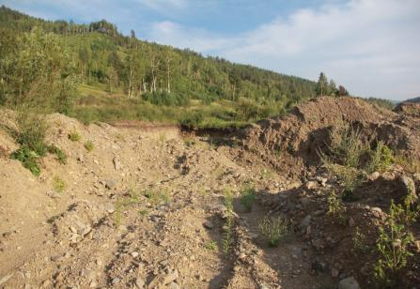
БУНСА: 4. ТЕХНИКИЙН НӨХӨН СЭРГЭЭЛТ
Эвдэрсэн газарт дүүргэлт хийх, хэлбэржүүлэх, тэгшлэх, шимт хөрсөөр хучих зэргээр биологийн нөхөн сэргээлтэд бэлтгэх ажлын үе шатыг техникийн нөхөн сэргээлт гэнэ.
- Хийх ажлын хэмжээ, ашиглах тоног төхөөрөмж,гүйцэтгэх баг тодорхой байна
- Дүүргэлт хийх материалын хэмжээг тооцно (талбайн хэмжээ, нүхний дундаж гүн, үүссэн овоолгын талбай, өндөр)
Notes:
Овоолго болон ухмал газрын нийт хэмжээг томьёны дагуу тооцно, хүрэлцээтэй эсэхийг гаргана.

Slide 12
    ДҮҮРГЭЛТИЙН МАТЕРИАЛ ТООЦОН ГАРГАХ
НҮХ, ОВООЛГЫН ЭЗЛЭДЭХҮҮНИЙГ ТООЦОХ НЬ:
Vо=(S1xh1)+(S2xh2)+…+(Snxhn)
S1,S2…..Sn Талбай дахь овоолгуудын дундаж талбай, м²
h1, h2. ..ho Талбай дахь овоолгын дундаж өндөр, м
Vн=(S1xHн1)+(S2xHo2)+…+(SnxHнn)
S1, S2.....Sn Талбай дахь нүхнүүдийн дундаж талбай, м²
h1, h2. ..ho Талбай дахь нүхнүүдийн дундаж гүн, м
Notes:
Овоолго болон ухмал газрын нийт хэмжээг томьёны дагуу тооцно, хүрэлцээтэй эсэхийг гаргана.

Slide 13
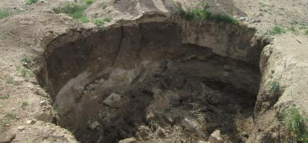
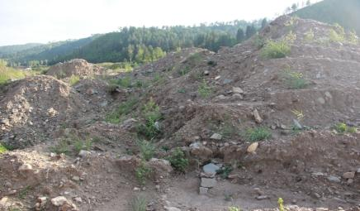
    ДҮҮРГЭЛТИЙН МАТЕРИАЛ ТООЦОН ГАРГАХ
Дүүргэлтийн материал нь талбайд байгаа нүх болон овоолгын нийт эзлэдэхүүнийн зөрүүгээр тодорхойлогдоно.
Vн – Vo = Vд
Vн-Талбай дахь нүхнүүдийн дундаж эзэлхүүн, м³
Vo-Талбай дахь овоолгын дундаж эзэлхүүн, м³
Notes:
Овоолго болон ухмал газрын нийт хэмжээг томьёны дагуу тооцно, хүрэлцээтэй эсэхийг гаргана.

Slide 14

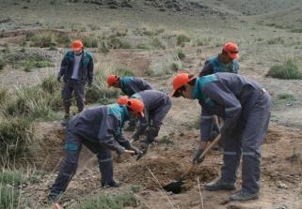
БУНСА: 4. ТЕХНИКИЙН НӨХӨН СЭРГЭЭЛТ
Хөдөлмөр хамгаалал, аюулгүй байдлын шаардлагыг ханган ажиллана
Нурах эрсдэлтэй, суулт үүссэн нүх болон уурхайн хонгилын тоог гаргана,
Дүүргэлтийг технологийн дагуу хийх, нурах эрсдэлтэй уурхайн хонгилыг эхлээд нурааж аюулгүй болгож, хонгилын доод хэсэгт аль болох хүнд том чулуу хийх
Дүүргэлт хийх материал хомс, байхгүй тохиолдолд “хүн, мал, бусад амьтдын хувьд аюулгүй болгох “ОРОХ, ГАРАХ ГАРЦ” бүхий замыг гаргаж өгөх шаардлагатай
Notes:
Овоолго болон ухмал газрын нийт хэмжээг томьёны дагуу тооцно, хүрэлцээтэй эсэхийг гаргана. Машины улмаас дагтаршиж, нчгтарсан хөрсийг сийрэгжүүлэх хэрэгтэй.

Slide 15

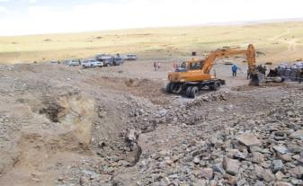
БУНСА: 4. ТЕХНИКИЙН НӨХӨН СЭРГЭЭЛТ
Бага оврын техник ашиглан овоолго, хаягдал чулуулаг, хана мөргөцгийн оройг намсгаж, хэлбэржүүлэх
Дүүргэлт хийсэн талбайг тэгшлэх, хэлбэржүүлэхдээ аль болох гар багаж ашиглах, шаардлагатай үед бага оврыг техник ашиглана
Машины улмаас дагтаршиж, нягтарсан хөрсийг сийрэгжүүлэх хэрэгтэй
Нөхөн сэргээлтээ фото зургаар баримтжуулах.
Notes:
Овоолго болон ухмал газрын нийт хэмжээг томьёны дагуу тооцно, хүрэлцээтэй эсэхийг гаргана..

Slide 16

БУНСА: 4. ТЕХНИКИЙН НӨХӨН СЭРГЭЭЛТ
ШИМТ ХӨРСНИЙ МЕНЕЖМЕНТ
Нөхөн сэргээлт хийх талбай дахь шимт хөрсний байршлыг тодорхойлох, зохистой хадгалах, хамгаалах.
Шимт хөрсний давхарга нь 10 см-аас доошгүй байна.
Хөрсний дагтаршил, нягтарших эрсдэлийг багасгахын тулд хучилт хийх, тухайн гадаргыг биологийн нөхөн сэргээлтэд бэлтгэж аль болох гар багаж ашиглах.

Slide 17
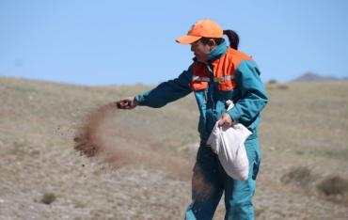
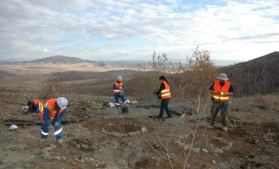
БУНСА: 5. БИОЛОГИЙН НӨХӨН СЭРГЭЭЛТ
Байгалийн аясаар ургамал ургах бүс нутгийн онцлогт нийцсэн биологийн нөхөн сэргээлт явагдах боломжийг бүрдүүлэх, таатай төлөв байдалд газрыг бэлтгэхэд чиглэнэ. Үүнд:
Хөрсний органик агууламжийг нэмэгдүүлэх
Ургамлын төрөл зүйлийг тодорхойлох
Тохирох ургамлын үрийг цуглуулах, цацах
Notes:
Хөрсний органик агууламжийг нэмэгдүүлэхийн тулд малын өтөг, бууцыг цуглуулж холих, өвс сүрэл хадаж нөхөн сэргээлт хийсэн талбай дээр тарааж, шимт хөрстэй хольж дэвсэх. Ой, ойт хээрийн орчинд өмхөрсөн унанги мод, холтос, мөчир, гишүүг тараах. Энэхүү өмхөрсөн унанги мод, холтос, мөчир, гишүү нь хөрсөнд задран шингэж сээр нуруугүй амьтдын орчныг бүрдүүлэх ба тус газар салхиар хийсэн ирэх үр, ургамлын занга болж тогтоон барихад тусалдаг.

Slide 18

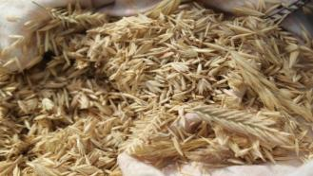
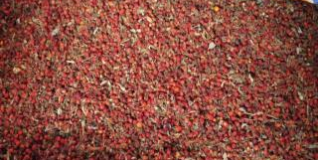
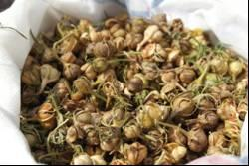
БУНСА: 5. БИОЛОГИЙН НӨХӨН СЭРГЭЭЛТ
Биологийн нөхөн сэргээлтийг гүйцэтгэх
Нэг га-д цацах үрийн хэмжээ ойролцоогоор 5 кг байна, үүнийгээ өтөг бууцтай хольж хөрсөнд тарааж цацахад бэлтгэх
Ойр орчмын газраас өвс хадаж аваад, хөрсийг хучсан өвс, сүрэл, бусад ургамлыг талбайд тогтвортой хадгалахын тулд өвсөө шимт хөрстэй тармуураар хольж тараах
Нөхөн сэргээлтээ фото зургаар баримтжуулах.
Notes:
Хөрсний органик агууламжийг нэмэгдүүлэхийн тулд малын өтөг, бууцыг цуглуулж холих, өвс сүрэл хадаж нөхөн сэргээлт хийсэн талбай дээр тарааж, шимт хөрстэй хольж дэвсэх. Ой, ойт хээрийн орчинд өмхөрсөн унанги мод, холтос, мөчир, гишүүг тараах. Энэхүү өмхөрсөн унанги мод, холтос, мөчир, гишүү нь хөрсөнд задран шингэж сээр нуруугүй амьтдын орчныг бүрдүүлэх ба тус газар салхиар хийсэн ирэх үр, ургамлын занга болж тогтоон барихад тусалдаг.

Slide 19
  БУНСА: 6. УУРХАЙН МӨЧЛӨГИЙН ХАНДЛАГА
  “НӨЛӨӨЛЛИЙГ ҮЕ ШАТТАЙ БУУРУУЛАХ ЗАРЧИМ”
  Олборлолтын өмнө:
        Болзошгүй сөрөг нөлөөллөөс зайлсхийх
      Олборлолтын үед:
        Нөлөөллийг бууруулах, саармагжуулах;
        Нөөц хэмнэх (шимт хөрсний менежмент, усны менежмент)
        Хөдөлмөр зарцуулалтыг багасгах
      Олборлолтын дараа:
        Нөхөн сэргээлтийн үр дүнг нэмэгдүүлэх
1
2
3
Байгаль орчин, биологийн төрөл зүйлд учруулах эрсдлийг тодорхойлох,
Байгаль хамгааллыг хэрэгжүүлэх
Нөлөөллөөс зайлсхийх
Нөлөөллийг саармагжуулах, бууруулах
Нөхөн сэргээлтийн үр дүнг нэмэгдүүлэх

Slide 20

БУНСА: 7. ХОГ ХАЯГДЛЫН МЕНЕЖМЕНТ
Нөхөн сэргээлт хийх талбайн хог хаягдлыг цэвэрлэж, энгийн хог хаягдлыг тохирсон цэгт булшилна
Химийн хортой хог хаягдлыг байцагчийн заасан газарт тээвэрлэж булшилна, устгана
Нөхөн сэргээлт хийж буй газраас хаягдал тоног төхөөрөмжийг зайлуулна

Slide 21

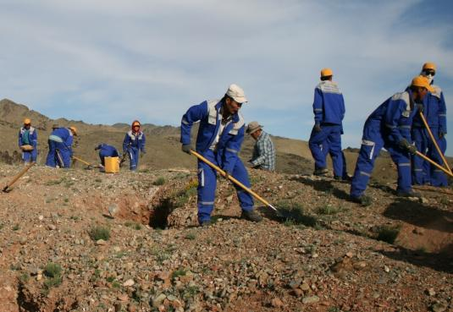
БУНСА: 8. ХӨДӨЛМӨРИЙН АЮУЛГҮЙ АЖИЛЛАГАА
Хөдөлмөр хамгааллын иж бүрэн хэрэгсэл
Хонгил, эрэг, далан, нурж суулт өгөх газруудыг тогтоож, улаан дарцаг хатгах буюу тойруулан тууз татаж тэмдэгжүүлэн
Нөхөн сэргээлт хийж буй нөхөрлөлүүд аюулгүй ажиллагааны журмыг мөрдөж ажиллана
Notes:
Хөдөлмөрийн аюулгүй ажиллагааны сургалтад нөхөн сэргээлт хийх хүн бүр хамрагдана
Хөдөлмөр хамгааллын иж бүрэн хэрэгсэл ( ажлын хувцас, малгай, бээлий, хошуувч, нүдний шил г.м.)
Эрсдэл бүхий газруудыг (хонгил, эрэг, далан, нурж суулт өгөх газрууд г.м.) тогтоож, улаан дарцаг хатгах буюу тойруулан тууз татаж тэмдэгжүүлэн
Нөхөн сэргээлт хийж буй нөхөрлөлүүд аюулгүй ажиллагааны журмыг мөрдөж ажиллана

Slide 22

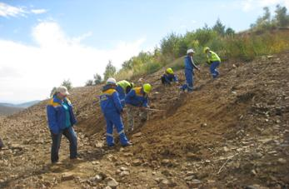
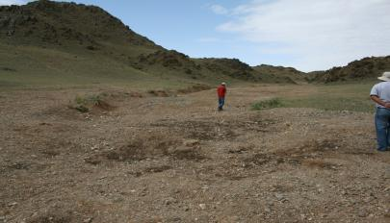
БУНСА: 9. НӨХӨН СЭРГЭЭСЭН ТАЛБАЙГ ХҮЛЭЭЛГЭН ӨГӨХ
Нөхөн сэргээлт хийсэн талбайг ЗД-ын тушаалаар томилогдсон ажлын хэсэгт хүлээлгэн өгнө. Ажлын хэсэг цаашид хяналт тавина.
Нөхөн сэргээлтийг хийсэн нөхөрлөлийн баг түүнчлэн хяналт тавина (3с доошгүй жил)
Талбайг хүлээлгэн өгснөөс хойш их хэмжээний өөрчлөлт (суулт өгөх, жалга үүсэх г.м.) гарсан тохиолдолд нөхөн сэргээлт хийсэн тал гарсан эвдрэлийг арилгаж ажиллана.

Slide 23
ХАВСРАЛТ 2: НӨХӨН СЭРГЭЭЛТИЙН ТӨЛӨВЛӨГӨӨНИЙ ЗАГВАР
НЭГ. ЕРӨНХИЙ МЭДЭЭЛЭЛ
Бичил уурхайн ТББ –ын нэр | Нөхөн сэргээлтийн багийн ахлагчийн нэр
Бичил уурхайн ТББ-ын товч танилцуулага (байгуулагдсан огноо, түүх, гишүүнчлэл, үйл аэиллагааны чиглэл, улсын бүртгэлийн дуаар)
Нөхөн сэргээх газрын нэр |  |  | Нөхөн сэргээх газрын байршил (хэмжээ, солбилцол
Нөхөн сэргээх талбайн статус |  | Га талбай | Газар зүйн солбилцол цэгүүд | Хугацаа
Эвдэрсэн эсвэл ашиглаж буй талбай, шинэ газар, бусад нөхөн сэргээх талбай
Ажиллах хүний тоо, ашиглах багаж, механизмын мэдээлэл
Нөхөн сэргээлтийн санхүүжилтийн эх үүсвэр Нөхөн сэргээх газрын олборлолт, эвдрэлийн түүх

Slide 24
ХАВСРАЛТ 2: НӨХӨН СЭРГЭЭЛТИЙН ТӨЛӨВЛӨГӨӨНИЙ ЗАГВАР
ХОЁР. НӨХӨН СЭРГЭЭЛТИЙН ТӨЛӨВЛӨГӨӨ
Хийх үйл ажиллагаа | Хугацаа | Хариуцах эзэн | Урьдчилсан төсөв
НЭГ: БЭЛТГЭЛ ЗОХИОН БАЙГУУЛАЛТ
ХОЁР: ГАЗРЫН НӨХӨН СЭРГЭЭЛТ ХИЙХ
ГУРАВ: ОЛБОРЛОЛТЫН МӨЧЛӨГТ СУУРИЛСАН НӨХӨН СЭРГЭЭЛТ ХИЙХ ХАНДЛАГА
ДӨРӨВ: НӨХӨН СЭРГЭЭЛТ ХИЙСЭН ТАЛБАЙГ ХҮЛЭЭЛГЭН ӨГӨХ
Notes:
НЭГ: БЭЛТГЭЛ ЗОХИОН БАЙГУУЛАЛТ :Хөдөлмөрийн аюулгүйн ажиллагаа, Ахуйн хог хаягдалыг зайлуулах, Бохирдлоос урьдчилан сэргийлэх, Ургамлын бүрхэвчийг хамгаалах, доройтлоос урьдчилан сэргийлэх
Амьтан , Соёлын өв, Орон нутгийн иргэд
ХОЁР: ГАЗРЫН НӨХӨН СЭРГЭЭЛТ ХИЙХ:Техникийн нөхөн сэргээлт хийх, Шимт хөрсийг тодорхойлох, бэлтгэх,
Биологийн нөхөн сэргээлт хийх

Slide 25
ХАВСРАЛТ 3: НӨХӨН СЭРГЭЭЛТИЙН МЭДЭЭНИЙ ТАЙЛАНГИЙН ЗАГВАР
……………. аймгийн …………… сумын ………………… нэртэй талбайн тайлан
Аймаг | Сум | Олборлолтын талбайн хэмжээ | Нөхөрлаллийн мэдээлэл (нэр, гишүүдийн нэр, тоо, гэрээ байгуулсан огноо) |  |  | Эвдрэлд орсон талбайн хэмжээ (га) | Нөхөн сэргээлт хүлээн авсан актын джгаар, бусад мэдээлэл

Slide 26
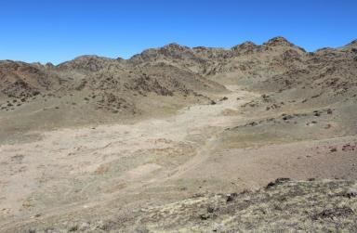
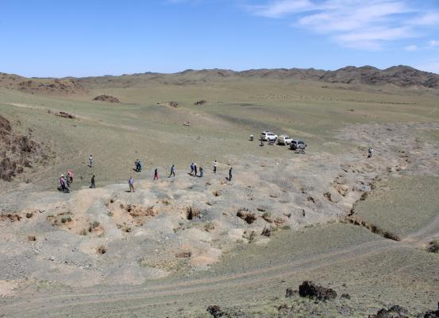
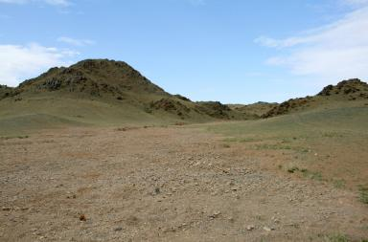
ӨМНӨГОВЬ, СЭВРЭЙ, 10 га
“ДАЙРГАТ”, “ЧАВГАНЦ ТОЛГОЙ”, “850-н ЖАЛГА”

Slide 27
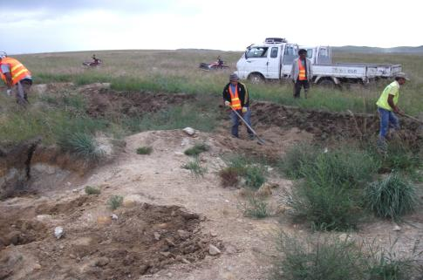
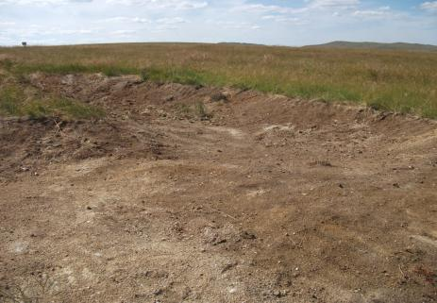
ХЭНТИЙ, НОРОВЛИН
ӨВДГИЙН УХАА - 6 га

Slide 28
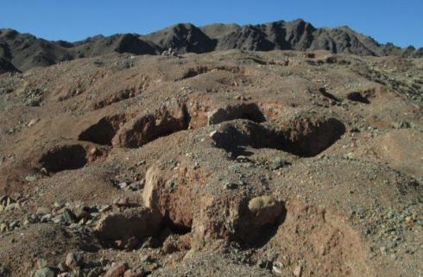
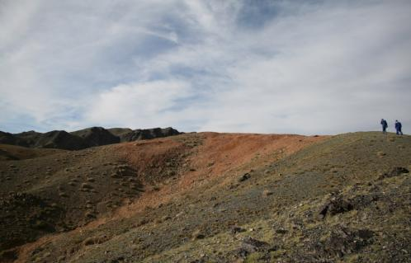
ӨМНӨГОВЬ, ГУРВАНТЭС
“ДЭВТЭЭР” ГАЗАР 10 га

Slide 29
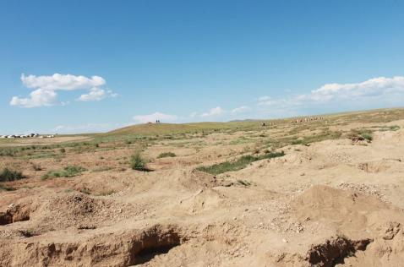
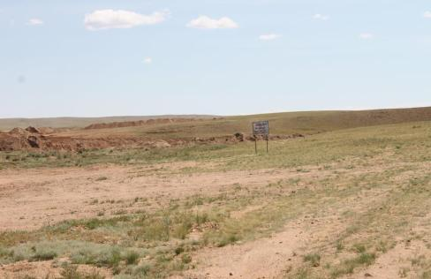
БАЯНХОНГОР, БАЯН ОВОО
АЛТАН УС 5 га

Slide 30
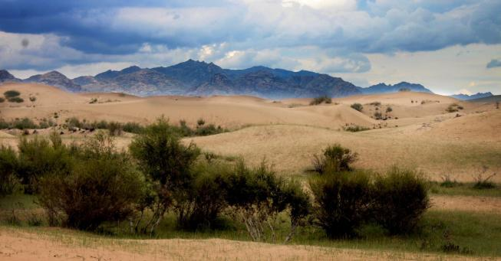
БАЯРЛАЛАА!
Email: npmpref@gmail.com утас: 9504 2288

